Slide 1
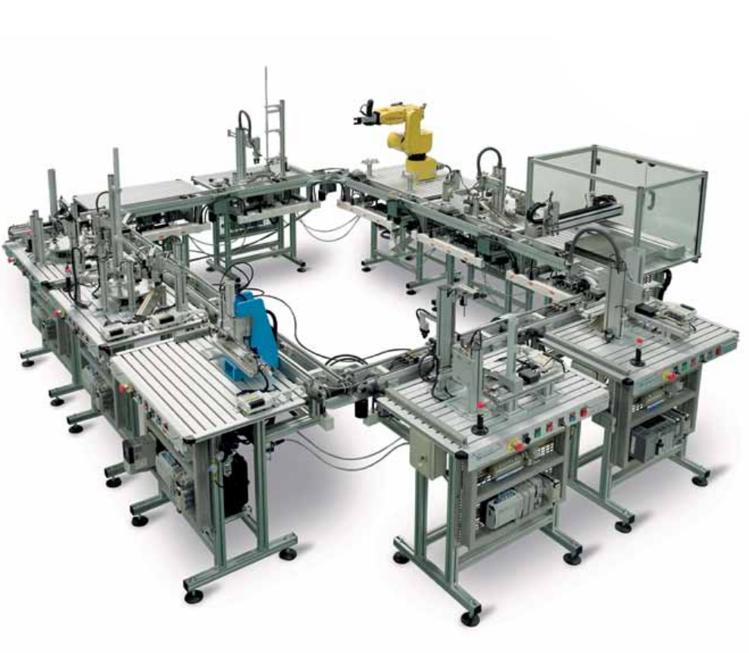
Integrantes: Alonso Robledo Gonzalo Astorga Asignatura: Investigación de Operaciones Profesor: Ricardo Soto Leslie Pérez
MCDP

Slide 2

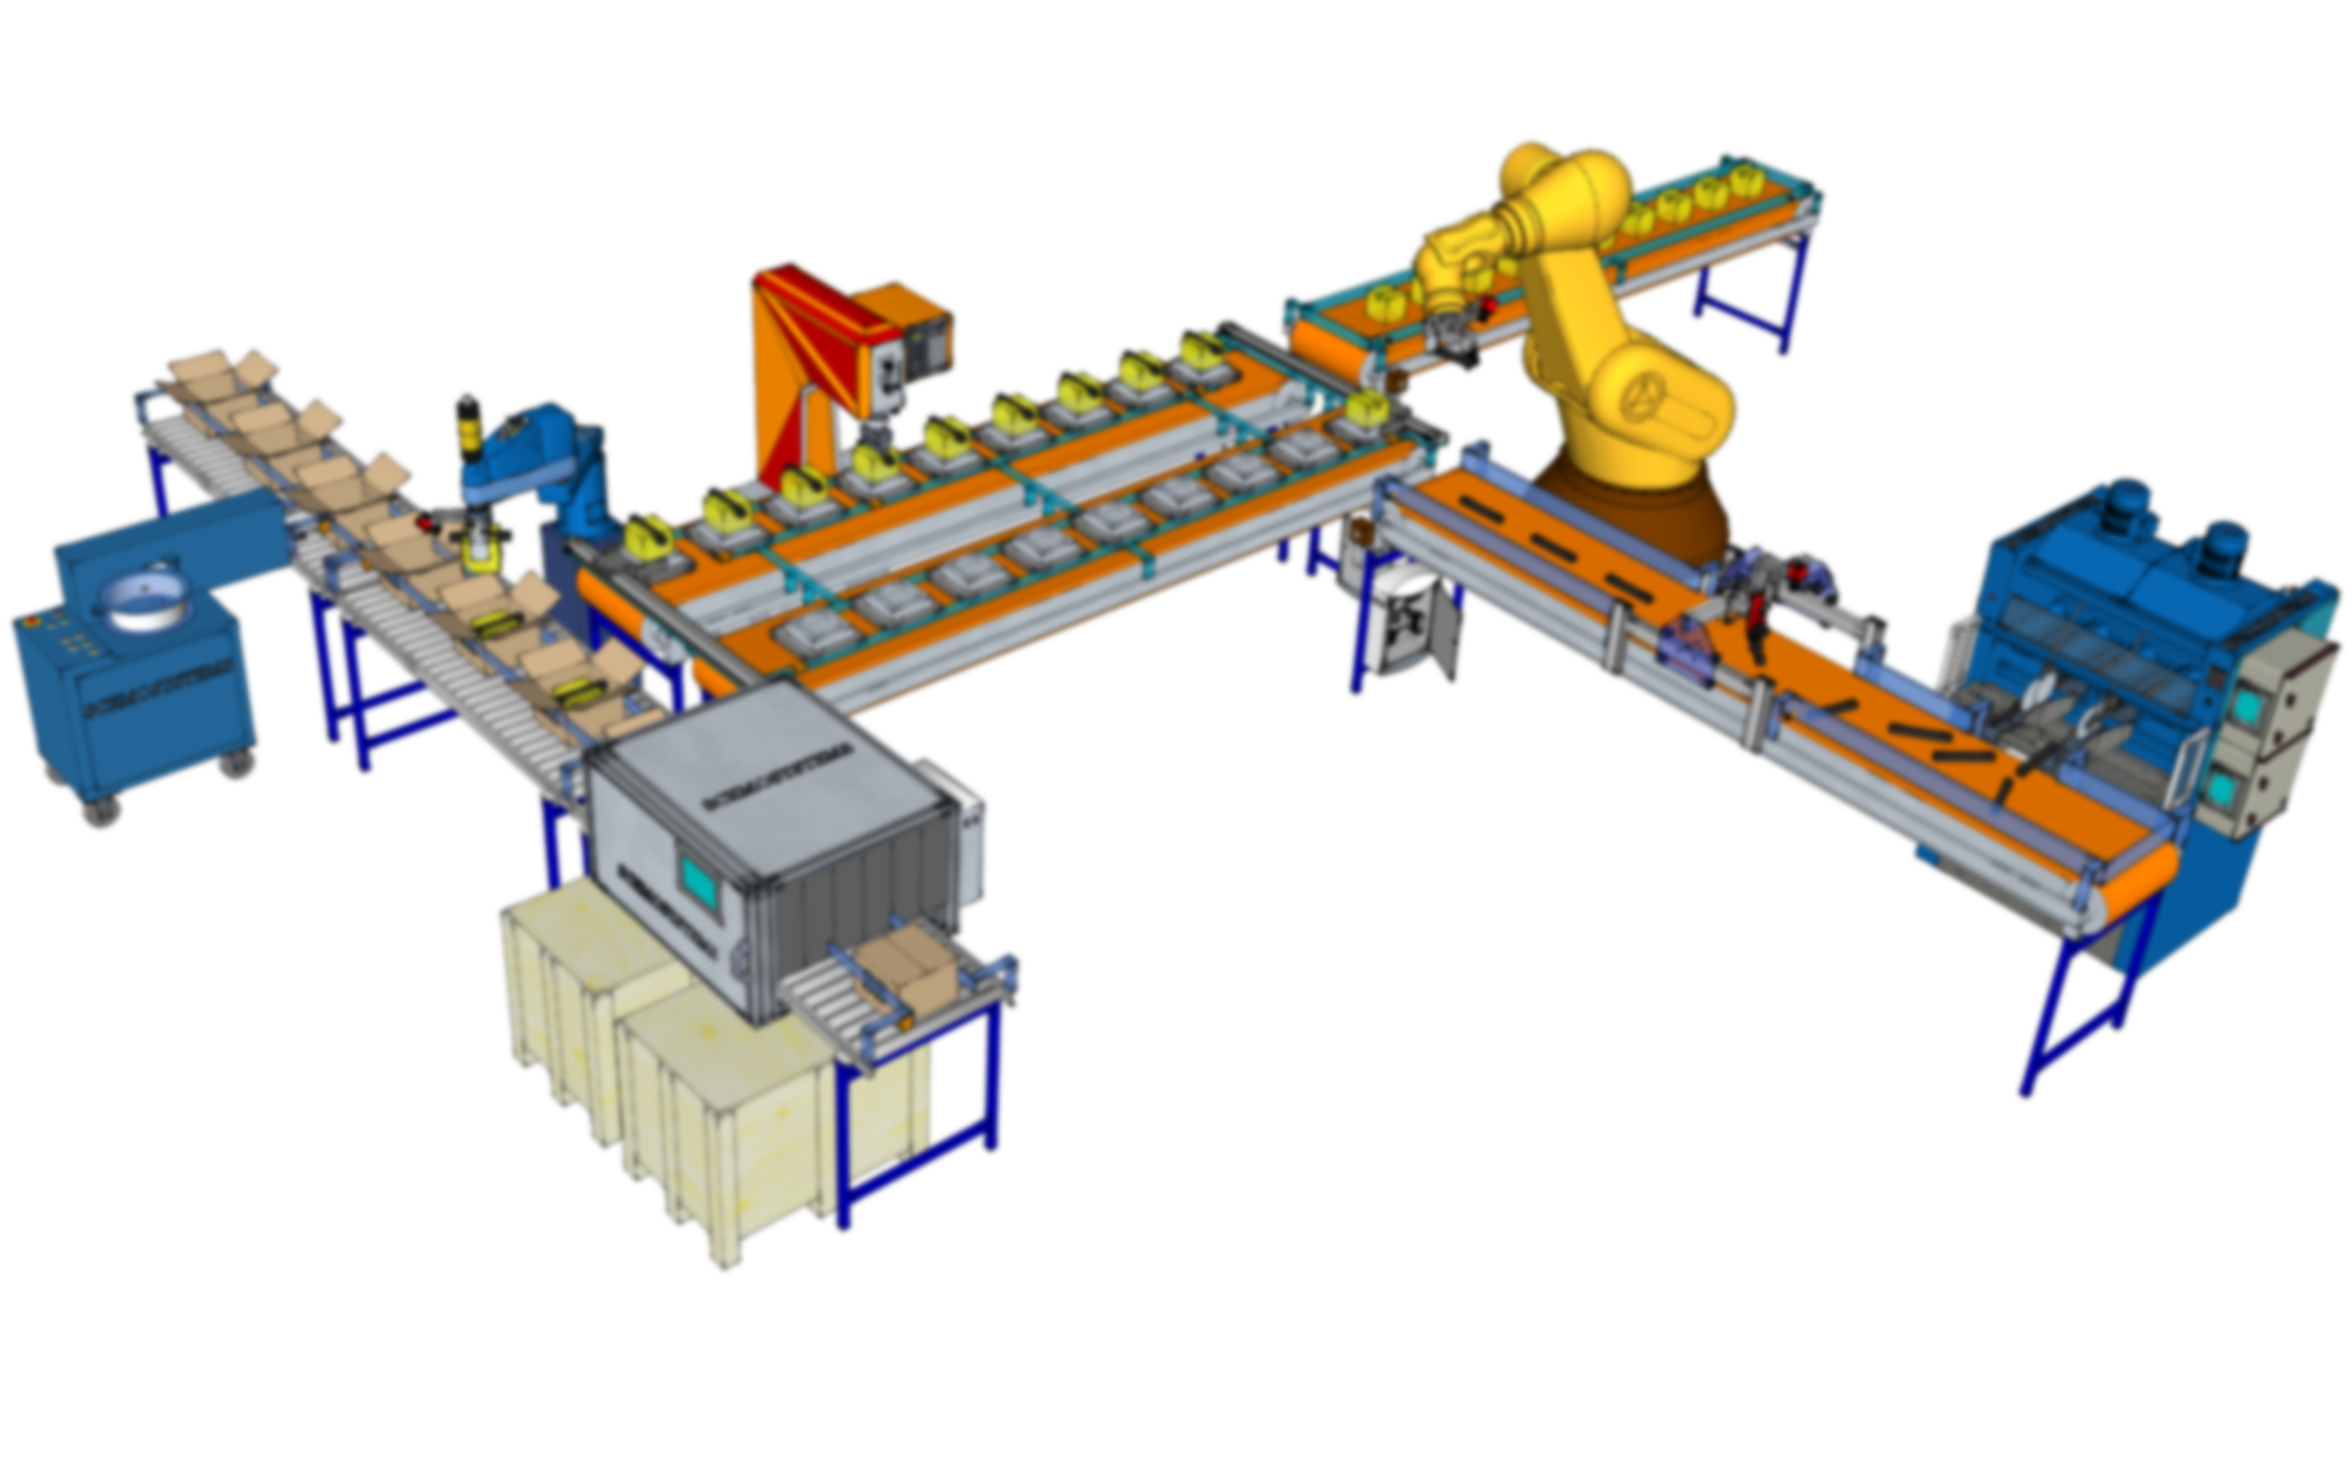
Celdas de Manufactura

Slide 3
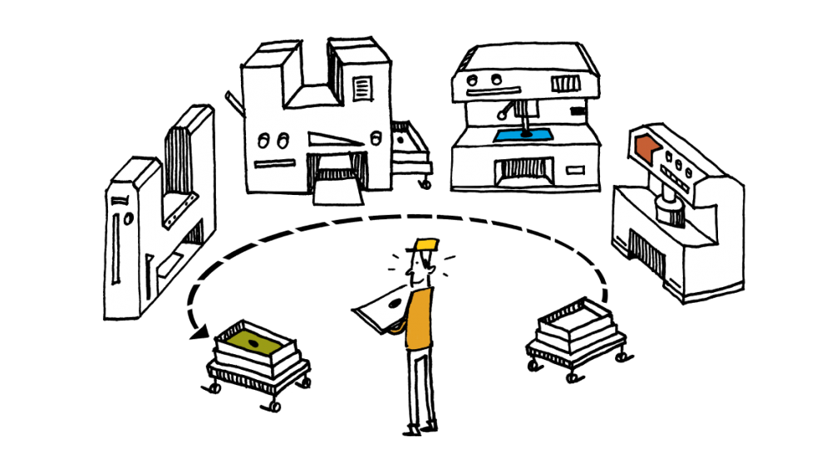
Manufacturing Cell Design Problem (MCDP)
Problema de diseño de celdas de manufactura

Slide 4
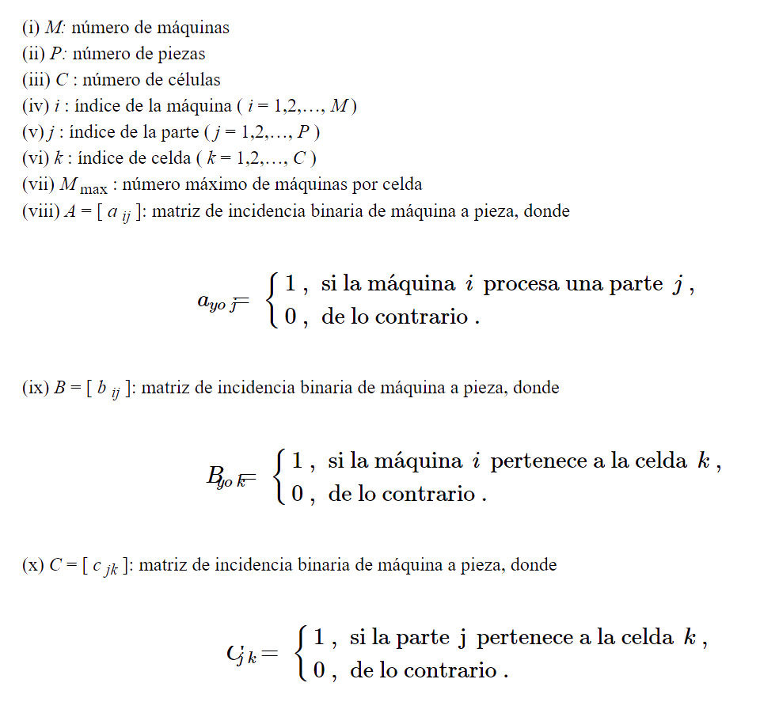
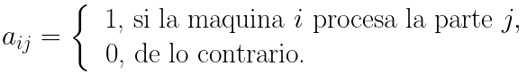
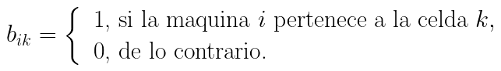

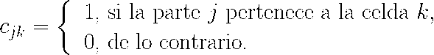
Modelo matemático

Slide 5
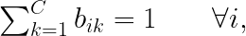
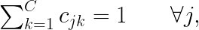
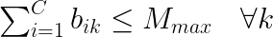
Modelo matemático
Función objetivo :
Una Máquina puede pertenecer sólo a una Celda.
Una Parte puede pertenecer sólo a una Celda.
El número de Máquina en una Celda no debe ser mayor al máximo permitido.

Slide 6
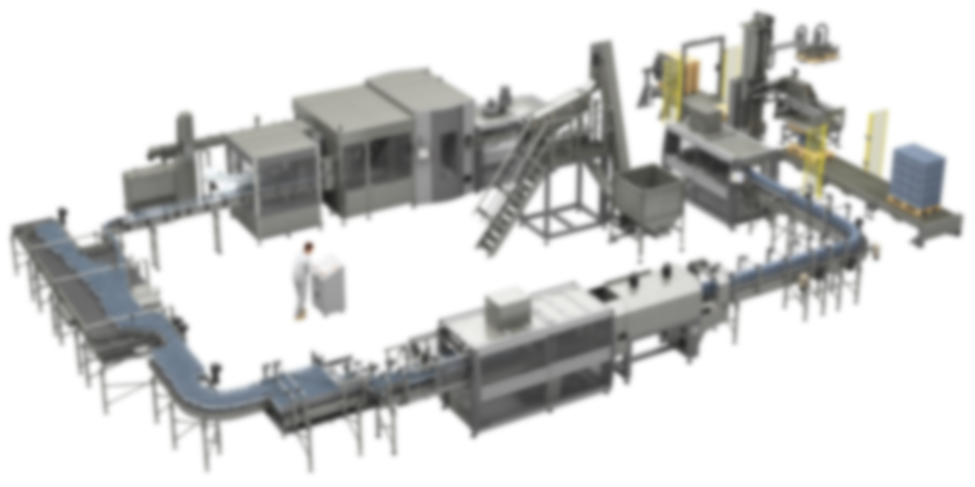
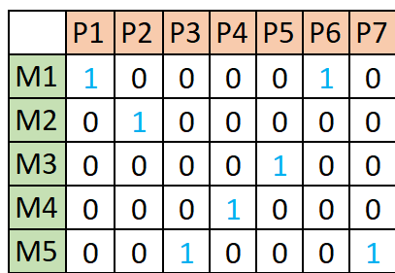
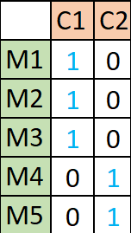
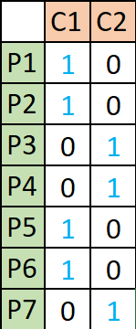
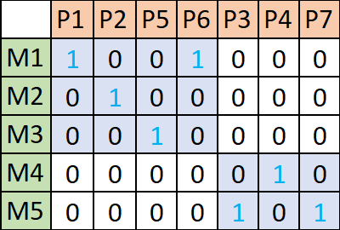
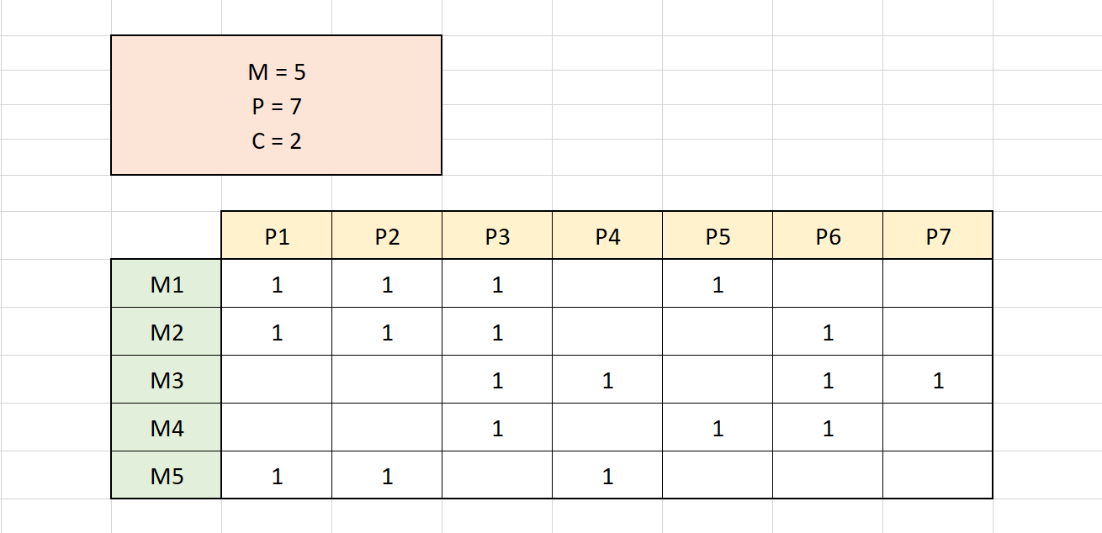
Instancia del problema
Matriz Maquina-Parte
Matriz Maquina-Celda
Matriz Parte-Celda

Slide 7
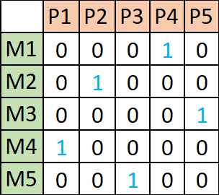
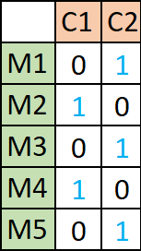
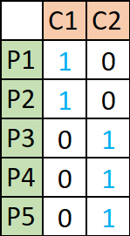
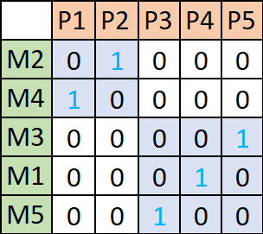
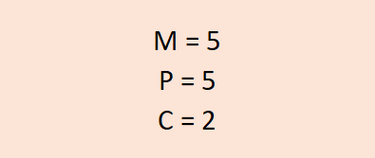
Instancia del problema
Matriz Maquina-Parte
Matriz Maquina-Celda
Matriz Parte-Celda

Slide 8
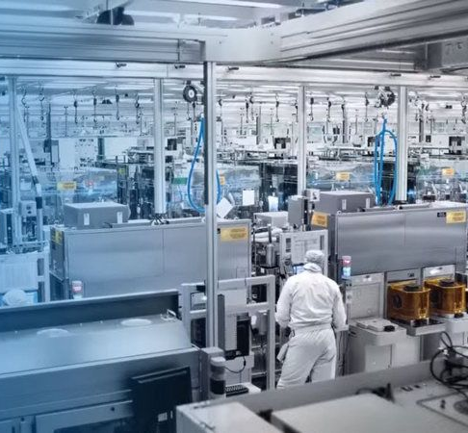
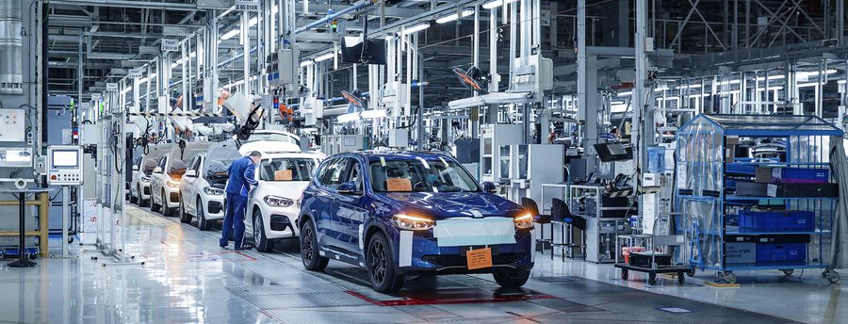
Casos reales

Slide 9
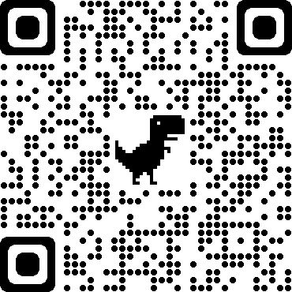
Gracias por su atención
Más información en
https://n9.cl/cuu0v https://pancitoconquesito.github.io/MCDP/

Slide 10
Bibliografía
https://link.springer.com/chapter/10.1007/978-3-642-31087-4_42
https://www.hindawi.com/journals/cin/2019/4787856/
https://www.whatissixsigma.net/cellular-manufacturing/
https://en.wikipedia.org/wiki/Cellular_manufacturing

